Slide 1
آموزش استفاده از Google Scholar
کتابخانه دانشکده پیراپزشکی

Slide 2
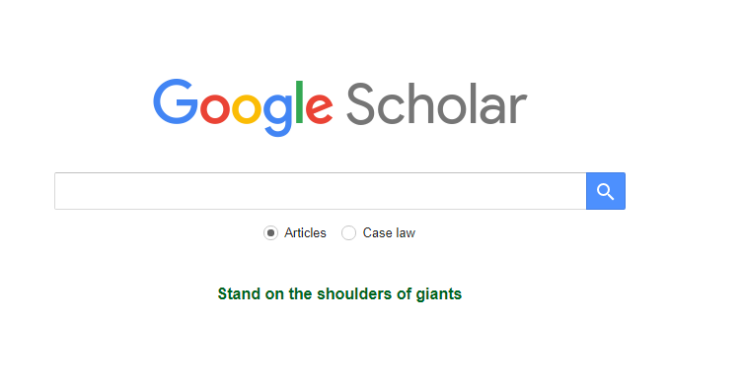

Slide 3
به جرأت می‌توان گفت گوگل اسکولار یا گوگل اسکالر بهترین موتور جستجوی رایگان منابع و مقالات علمی و پژوهشی است.
چندین روش برای یافتن منابع تحقیقاتی وجود دارد، اما این سرویس گوگل آسان‌ترین روش برای تمامی افراد فعال در حوزه‌های علمی و تحقیقاتی است. مواردی که ممکن است یک محقق یا دانشجو به دنبال آن باشد می‌تواند دانلود کتاب، رساله‌، چیکده‌، متون قضایی و حقوقی، پایان‌نامه‌های مقاطع ارشد و دکتری و یا منابع دیگر باشد.
به طور کلی جستجو در گوگل آنقدرها معتبر نبود و بسیاری از مطالب قابل اعتماد و استناد نبودند، به همین منظور گوگل سرویس Google Scholar خود را طراحی و عرضه کرد. با گوگل اسکولار هنگام جستجوی کلیدواژه‌ها، هزاران سایت با عناوین و موضوعات مختلف به شما نمایش داده نمی‌شوند و صرفا مستندات و مقالات و کتاب‌های علمی نمایش داده می‌شوند.

Slide 4
بزرگترین بانک‌های اطلاعاتی استنادی علمی مانند Scopus و Web of Science و بطور کلی دیتابیس‌های تخصصی معمولاً هزینه‌‌های بالایی برای دسترسی به مطالب خود دریافت می‌کنند و با شرایط موجود در ایران گاهی اوقات دسترسی به این پایگاه‌ها تقریباً غیر ممکن می‌شود.
گوگل اسکولار یک موتور جستجوی رایگان و تقریباً جامعی است که با دارا بودن منابع بسیار زیاد می‌تواند اکثر منابع مطالعاتی مورد نیاز را فراهم کند. با همۀ این‌ها بازهم نمی‌توان این سرویس را بهترین موتور جستجوی مقالات علمی دانست. درصد زیادی از حجم محتوای این پایگاه داده را کتب و مقالات علمی به خود اختصاص داده‌اند و بخش اندکی مربوط به پایان‌نامه‌ها و مستندات است.

Slide 5
امکانات و قابلیت‌های گوگل اسکولار
• سنجش اعتبار مقالات و نویسندگان
• آپشن‌های عالی برای جستجوی پیشرفته
• امکان مشاهده مقالات خود به زبان‌های مختلف
• ذخیره سرچ‌ها و منابع جمع‌آوری شده
• بررسی خلاصه‌ای از وضعیت پژوهشی نویسندگان
• پیدا کردن متن کامل اسناد و مقالات علمی در فضای وب
• مشاهده تعداد و آمار استنادات
• یافتن ورژن مختلف مقالات در اینترنت

Slide 6
• جستجو بین تمامی منابع علمی
• جستجوی مقالات بر اساس سال انتشار
• مشاهده رفرنس‌های مقالات و جستجو بر اساس آن‌ها
• ساخت پروفایل شخصی برای هر نویسنده
• توانایی پیدا کردن استنادات به مقاله‌ها خود
• محاسبه H-Index بر اساس تعداد استنادات و مقالات و رسم نمودار مربوطه
• نمایش اطلاعات و مشخصات پژوهشگران و نویسندگان شاخص
• پیدا کردن نقل‌قول‌ها، ارجاعات، آثار مرتبط، نویسندگان و انتشارات
• آگاهی از تازه‌ترین پیشرفت‌های علمی در زمینه‌های مختلف

Slide 7
پروفایل عمومی نویسندگان در گوگل اسکالر
از طریق ایجاد پروفایل عمومی امکان مشاهده مشخصات هر نویسنده در نتایج جستجوی گوگل اسکالر وجود دارد. رزومه علمی و آموزشی و همچنین همه پژوهش‌های آن نویسنده، همه به‌وسیله این صفحه شخصی قابل جستجو و مشاهده است. از همه مهم‌تر اینکه حتی اگر محققی چندین مقاله نوشته باشد و اسمش با نویسندگان دیگر مشابه باشد، باز هم به‌آسانی می‌توان اثرش را پیدا کرد. با استفاده از گوگل اسکولار، می‌توان مقالات مرتبط با هم را نیز به مطلب افزود. هنگامی‌که یک ارجاع جدید به اثر فرد در وب صورت گیرد، شمار ارجاعات به آن مقاله به‌صورت اتوماتیک آپدیت می‌شود.

Slide 8
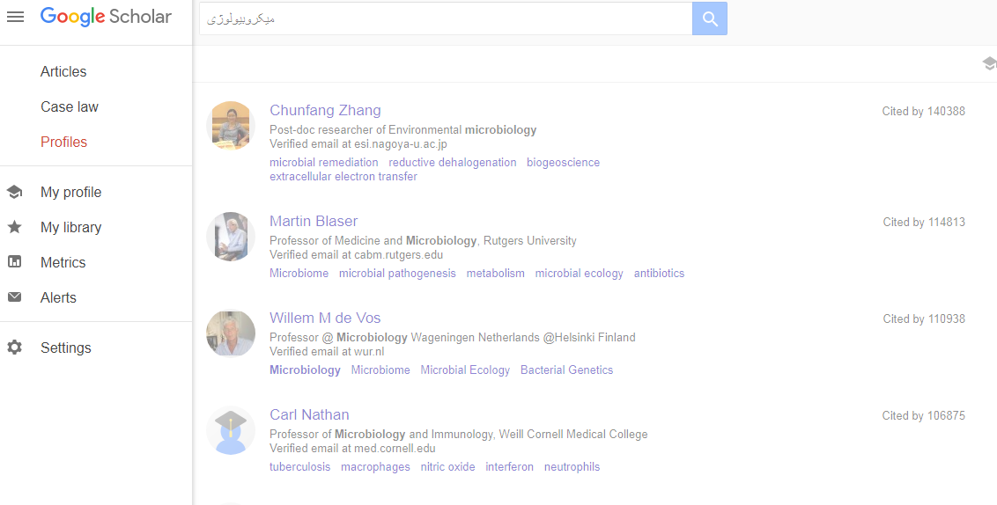

Slide 9
با در اختیار داشتن این پروفایل عمومی در گوگل اسکولار، «مقالات منتشرشده توسط پژوهشگر»، «تعداد استنادهای دریافتی هر پژوهشگر به تفکیک سال‌های مختلف و هر یک از مقالات»، «شاخص‌هایh-index وi10-index پژوهشگر»، «همکاران پژوهشی پژوهشگر» قابل مشاهده بوده و امکان «دنبال کردن فعالیت‌های پژوهشگر» و همچنین «ایجاد کتابخانه شخصی» فراهم می‌گردد.

Slide 10
چگونه از Google Scholar استفاده کنیم؟
برای استفاده از این سرویس باید وارد آدرس https://scholar.google.com شوید؛ یک صفحه شبیه به صفحۀ جستجوی گوگل باز می‌شود و می‌توانید کلیدواژه یا عبارات مدنظر خود را جستجو کنید. هنگام نمایش نتایج جستجو در انتهای هر مطلب، بخش‌های Cited by و Related Articles نوشته شده است که بسیار کاربردی هستند.
Cited by: نشان‌دهنده تعداد اِستناد شدن مقاله توسط مقالات دیگر را نمایش می‌دهد، با استفاده از این عدد می‌توان فهمید که آن لینک، تا چه حد مستند و قابل اعتماد است؛ بنابراین هر چه این عدد بزرگتر باشد، منبع قابل اعتمادتری است.
Related Articles : این قسمت نشان‌دهنده مقالات مرتبط با این موضوع هستند که خود می‌توانند منبع خوبی برای مقاله یا پایان‌نامه باشند.

Slide 11
نمایش نتایج جدیدتر در صفحه نتایج جستجو
نتایج جستجو غالباً به ترتیب ارتباط با یکدیگر و نه به ترتیب تاریخ نمایش داده می‌شوند. برای یافتن مقالات جدیدتر می‌تواند روش‌های زیر را انجام داد.
از روی گزینه‌های سمت چپ صفحه نتایج جستجو بر روی گزینه since year کلیک کرده تا مقالات مربوط به یک بازه زمانی خاص نمایش داده شوند.
با کلیک بر روی گزینه sort by date می‌توان جدیدترین مقالات را یافت و نتایج جست‌وجو به ترتیب زمانی نمایش داده خواهد شد.
اگر بر روی تصویر پاکت نامه کلیک کنید Create Alert نتایج جدید به‌صورت دوره‌ای به ایمیل شما ارسال خواهد شد.

Slide 12
نکات کلیدی جستجوی در گوگل اسکولار
در اینجا با برخی از تنظیمات پیش‌فرض جستجو در گوگل اسکولار آشنا خواهیم شد:
• گوگل اسکولار به بزرگی و کوچکی حروف حساس نیست.
• عبارات و کلیدواژه‌ها با عملگر AND با هم ادغام می‌شوند.
• تمام متن منابع برای پیدا کردن نتایج جستجو می‌شوند.

Slide 13
برخی از ترفندهای کاربردی جستجو در گوگل اسکولار
• کاراکتر "~" قبل از کلیدواژه‌ها، باعث جستجو به همراه کلمات مترادف می‌شود.
• استفاده از کاراکتر(علامت منفی) – قبل از کلمات جستجو، منابعی را که شامل عبارت مربوطه نشود را نشان می‌دهد.
• استفاده از عبارت OR بین کلیدواژه‌ها، نتایجی را نمایش می‌دهد که شامل حداقل یکی از کلمه‌ها باشد.
• استفاده از کاراکتر ” قبل و بعد از عبارت جستجو، باعث نمایش داده‌شدن منابعی که کل عبارت را شامل می‌شوند، می‌شود.

Slide 14
جستجوی فارسی در گوگل اسکولار
البته گوگل اسکولار نتایج جسجوی فارسی را هم نشان می‌دهد. برای اینکار بهتر است زبان سایت را روی FA تنظیم کنید، در اینصورت هم اطلاعات قالب سایت به صورت فارسی نشان داده می‌شود و هم اینکه نتایج در پایگاه‌های ایرانی نشان داده می‌شود. به هر حال، باید به این نکته توجه کرد که جستجوی فارسی در سایت‌های فارسی نتایج محدودتری نسبت به پایگاه‌های بین‌المللی بر می‌گرداند.

Slide 16
جستجوی پیشرفته
با استفاده از گزینه‌های موجود در جستجوی پیشرفته شما می‌توانید نتایج مشاهده شده را هرچه بیشتر تحت کنترل خود درآورید.
اگر شما در مرحله کشف اطلاعات هستید، گزینه جستجوی پیشرفته می‌تواند اطلاعات مورد نظر شما را محدود سازد. در حالی که اگر شما به طور تخصصی در حال جستجوی مطالبی باشید که آشنایی کافی با آنها دارید، جستجوی پیشرفته به شما در کنترل بیشتر نتایج کمک خواهد کرد تا بتوانید نتایج یافت شده را در راستای نیاز خود محدودتر سازید. این ویژگی با کلیک بر روی منوی موجود در قسمت بالا و سمت راست صفحه و انتخاب گزینه Advanced search برای شما نمایش داده خواهد شد.

Slide 18
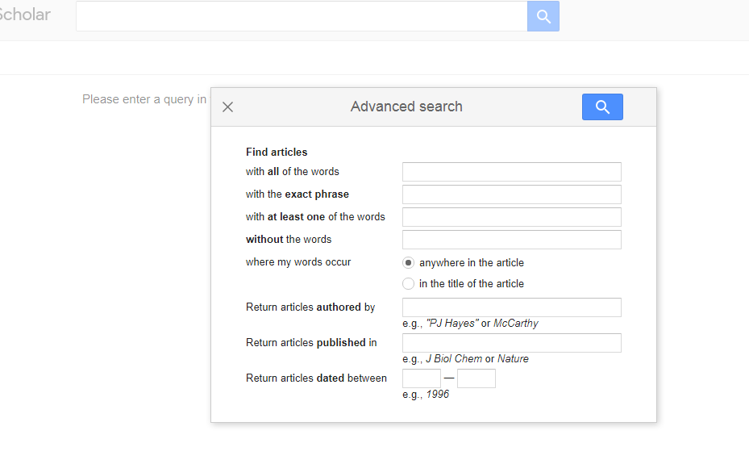

Slide 19
فرمت خروجی جستجوها
در Google Scholar می‌توان نتایج جستجو را در قالب‌های مختلفی مشاهده کرد. در تصویر زیر جزئیات بخش‌های مختلف نتایج جستجو را مشاهده می‌کنیم.
1. عنوان منبع پژوهشی
2. شامل چهار بخش است: نام نویسنده (ها)، محل نشر (مجله/ کتاب/ کنفرانس و …)، سال نشر، ناشر
3. چکیده‌ای از منبع
4. تعداد استنادات دریافتی منبع مربوطه
5. منابع مرتبط با منبع مربوطه
6. نمایش ویرایش‌های مختلف از منبع مربوطه

Slide 20
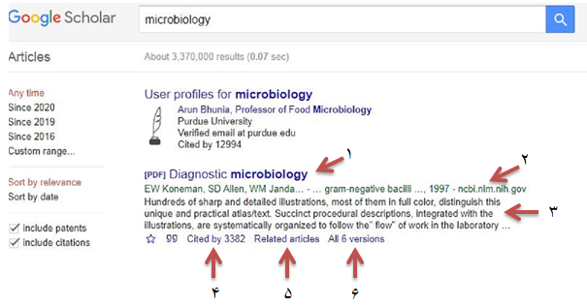

Slide 21
چگونگی استفاده از گزینه‌های پیشرفته در Google Scholar
Metrics : معیارهایی برای سنجش رتبه و جایگاه نشریات برای اساس شاخص‌های h-index ، h-core، h-median، h5-index، h5-core، h5-median است.
:Advanced Search ابزارهایی برای جستجوی پیشرفته مانند: جستجوی نام نویسندگان، جستجو در عنوان مقاله، تعیین بازۀ زمانی برای جستجو را ارائه می‌دهد.
Settings : شامل تنظیمات سفارشی‌شده و پیشرفته است.

Slide 24
همه نتایج جستجو شامل دکمه «ذخیره» در انتهای ردیف پایین لینک‌ها، با کلیک روی این گزینه به «کتابخانه من» My Library اضافه می‌شوند.
با کتابخانه گوگل اسکالر خود می‌توانید فراداده‌های (متادیتا) مرتبط با عناوین را ویرایش کنید. به این دلیل که داده‌های استناد گوگل اسکولار اغلب ایراد دارند، این قابلیت عموماً ضروری است.

Slide 25
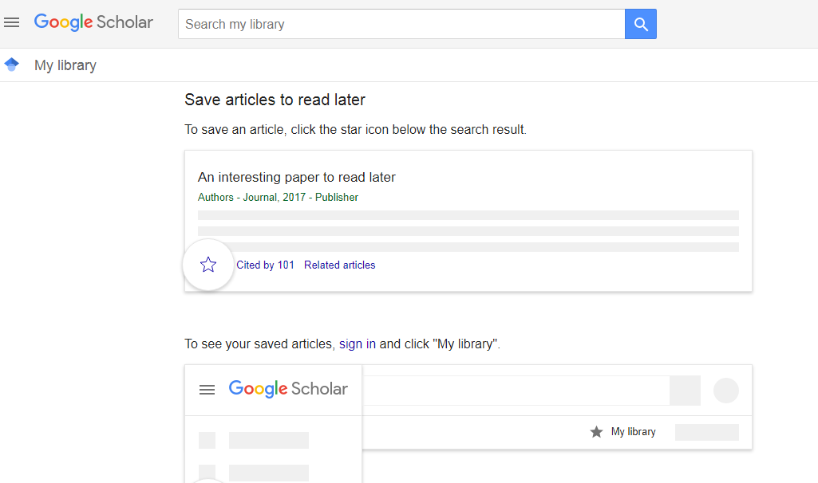

Slide 26
پیدا کردن متن کامل یک مقاله در گوگل اسکولار
در جستجوی گوگل اسکولار، معمولاً چکیده یک مقاله به صورت رایگان نمایش داده می‌شود، در بیشتر مواقع نیازمند اشتراک شخصی یا سازمانی هستید. با این حال ما چندین روش به شما معرفی می‌کنیم که احتمال یافتن متن کامل اسناد و مقالات را بالا می‌برد.
• کلیک روی لینک PDF در سمت راست
• استفاده از All Versions در پایین نتیجه جستجو و بررسی منابع جایگزین دیگر
• کلیک روی لینک Library در سمت راست
• استفاده از Related Articles و Cited by در پایین صفحه نتایج جستجو و یافتن مقاله‌های مشابه

